Slide 1
SEMINÁRNÍ PRÁCE ÚVOD DO LÉČIVÝCH ROSTLIN
Bc. Kristýna KOKOŠKOVÁ
CBG/APBI Aplikovaná biologie

Slide 2
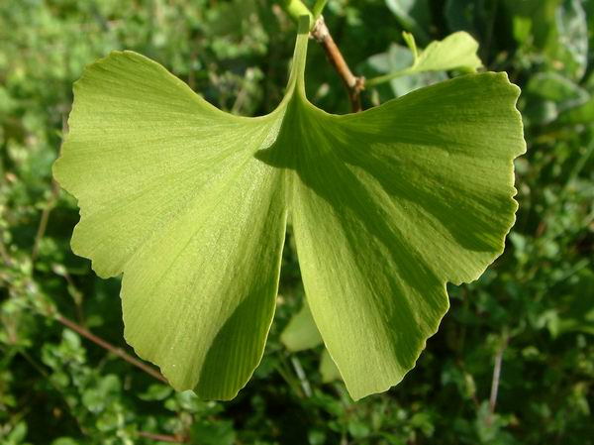
ROSTLINY A ZDRAVÍ
Bylinné léky lze využívat k:
Léčba akutních problémů (kašel, bolest hlavy,…)
Léčba chronických problémů (deprese, křečové žíly,…)
Prevenci onemocnění (předcházení nemocem)
Zlepšení zdraví (podpora duševního i tělesného výkonu)
jinan dvoulaločný
Ginkgo biloba

Slide 3
FYTOTERAPIE A FYTOFARMAKA
FYTOTERAPIE
Léčení nemocí
Zmírňování jejich průběhu
Předcházení chorobám
Prostřednictvím rostlin (částí R, přípravků z nich)
FYTOFARMAKA
Léčiva používaná ve fytoterapii
Jednoduché i kombinované přípravky z rostlin

Slide 4
ROSTLINNÉ DROGY
Sušené, nezpracované, celé, rozdrobené nebo pokrájené rostliny nebo její části, jakož i řasy, lišejníky nebo houby.
Listové drogy (folium, folia) – listy listnatých druhů
Květní drogy (flos, flores) – jednotlivé sušené květy, nebo celá květenství
Plodové drogy (fructus) – plody
Čnělkové drogy (stigma, stigmata) – u nás známé z pravého šafránu (i blizna) a z kukuřice
Dřevnaté drogy (lignum) – ze dřeva kmenů bez kůry (santalové dřevo)
Hlíznaté drogy (tuber, tubera) – např. kořenové hlízy orchidejí
Pupenové drogy (gemma, gemmae) – např. pupeny topolu
Naťové drogy (herba) – celé nadzemní části většinou bylinných rostlin

Slide 5
ROSTLINNÉ DROGY
Sušené, nezpracované, celé, rozdrobené nebo pokrájené rostliny nebo její části, jakož i řasy, lišejníky nebo houby.
Kůrové drogy (cortex) – z kůry kmene nebo z kořenů dřevin, např. skořicová kůra
Semenné drogy (semen) – semena, např. lnu
Drogy z výhonů nebo z vrcholků výhonů (turiones) – z jehličnatých dřevin (borovice)
Stonkové drogy (stipites) – vyskytují se málo, např. stonky potměchuti
Kořenové drogy (radix) – kořeny
Drogy z oddenku (rhizoma) – víceleté byliny s podzemní ztloustlou osou (mochna)
Drogy z vrcholů větviček (summitates) – dnes se nevyskytují v čajových směsích, na homeopatika, jde o jedovaté dřeviny (jalovec chvojka)
Cibulové drogy (bulbus) – sušené prostřední dužnaté slupky (mořská cibule)

Slide 6
ÚČINNÉ LÁTKY V DROGÁCH
Chemické sloučeniny v rostlinách, které mají léčebný vliv na člověka nebo na zvíře:
Éterické oleje neboli silice (aetherolea)
masti proti revmatickým onemocněním a nervovým bolestem, při onemocnění dýchacích cest, péče o ústní dutinu, podpora chuti k jídlu, na zlepšení trávení, proti nadýmání
Alkaloidy
terapeutické využití (působí na oblasti nervového systému), jedy (strychnin, kofein, morfin, meskalin, kokain,…)
Anthranoidy
nejužívanější projímadla

Slide 7
ÚČINNÉ LÁTKY V DROGÁCH
Chemické sloučeniny v rostlinách, které mají léčebný vliv na člověka nebo na zvíře:
Hořčiny
povzbuzení chuti, lepší trávení, posílení organismu, zpomalení srdce
Kumariny
na některá onemocnění kůže (pod lékařským ohledem), ochranné přípravky proti slunci, uvolňování křečí, ředí krev
Mastné oleje
snižování cholesterolu v krvi, tiší podráždění kůže, omezují odpařování vody

Slide 8
ÚČINNÉ LÁTKY V DROGÁCH
Chemické sloučeniny v rostlinách, které mají léčebný vliv na člověka nebo na zvíře:
Flavonoidy
antioxidanty, proti křehkosti kapilár, prevence proti otokům, podpůrná terapii nemocných cév, vliv na činnost srdce, močopudné vlastnosti
Třísloviny
zmenšují mokvání ran, zastavují drobnější krvácení, léčba popálenin a omrzlin, působí proti mikrobům, zmírňují bolest a svědění, tlumí nadměrné pocení, při zánětech sliznic v ústech, nosohltanu, při průjmech
Glykosidy ovlivňující srdeční činnost
působí na oslabený srdeční sval, lepší prokrvení ledvin, zvýšení vylučování moči a vyplavení vody z otoků, často jsou jedovaté

Slide 9
ÚČINNÉ LÁTKY V DROGÁCH
Chemické sloučeniny v rostlinách, které mají léčebný vliv na člověka nebo na zvíře:
Saponiny
ovlivňování povrchového napětí, které vede k odkašlávání, působí proti otokům, proti zánětům, hormonální účinky
Rostlinné slizy
mírná projímadla, při zánětech sliznic, horních cest dýchacích a i v trávicím traktu, k léčbě vředů, nežitů a zduření žláz, protizánětlivé účinky

Slide 10
SKLIZEŇ A SUŠENÍ
SKLIZEŇ
Za slunného rána
Správná rostlina
Řezat tak, aby byl povzbuzen nový růst
Nepoškozené rostliny (od snětí, hmyzu, nečistot)
Otevírající se květy, otevřené listy, zralé plody, bobule a semena, dospělé rostliny
SUŠENÍ
Zastíněné a větrané prostory
Dbát na dobře proschnutý materiál (změna barvy)
Usušené rostliny nasekat nebo rozlámat na kousky
Uskladnění ve sterilizovaných sklenicích, nebo papírových taškách

Slide 11
PŘÍPRAVA ČAJŮ
Tři způsoby, jak z drogy připravit nejúčinnější léčivý čaj:
Nálev (infusum) – přelití vroucí vodou, 5 – 15 minut louhování, scezení
Odvar (decoctu) – přelití studenou vodou, přivede se k varu, krátce se povaří, 5 – 10 minut louhování, scezení
Studený výluh (macerát) – přelití studenou vodou, nechá se stát několik hodin, občas promíchat, nechá se v pokojové teplotě, scezení

Slide 12
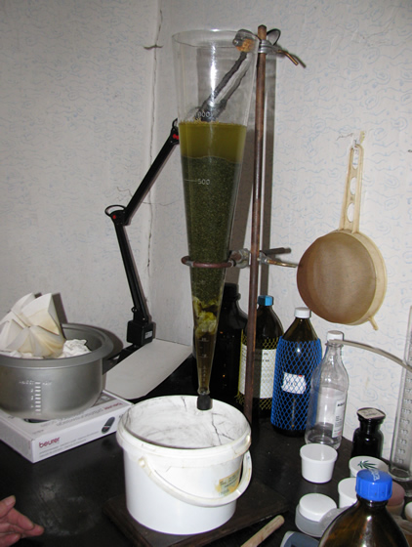
VÝTAŽKY A DALŠÍ PŘÍPRAVKY
Tinktury neboli lihové výtažky (tincturae)
s různě koncentrovaným alkoholem, popřípadě s určitými přísadami
extrahuje se jeden díl drogy pěti nebo deseti díly vyluhovacího roztoku
provádí se macerací (několik dnů ve vyluhovacím roztoku), nebo perkolací (vyluhovací prostředek prokapává průběžně drogou umístěnou v dlouhých úzkých nádobách)
Fluidní výtažky (extracta fluida)
příprava s alkoholem vhodné koncentrace nebo s vodou
z jednoho dílu drogy vznikne jeden díl fluidního výtažku

Slide 13
VÝTAŽKY A DALŠÍ PŘÍPRAVKY
Polotuhé výtažky (spissum)
neboli těstovité, pomalu tekoucí přípravky
částečným odpařením vyluhovadla
Suché výtažky
pevné přípravky
úplným odstraněním vyluhovadel, většinou sušením při rozstřikování neboli rozprašování
popřípadě lze sušit za mrazu
obvykle za sníženého tlaku, teplota výluhu nepřekročí 50°c
možnost přidání pomocných látek (např. cukrů)

Slide 14
VÝTAŽKY A DALŠÍ PŘÍPRAVKY
Lisované šťávy (succi)
rozmělněním a vymačkáním nebo dostředěním čerstvých, očištěných či rozmělněných rostlinných částí bez přídavku alkoholu
trvanlivost se dodává zahřátím nebo konzervačními prostředky
Sirupy (sirupi)
výchozí materiál jsou šťávy a lisované ovoce
obsahují vysoký podíl cukru
slouží ke zlepšení chuti

Slide 15
VÝTAŽKY A DALŠÍ PŘÍPRAVKY
Ovocná povidla (pulpae)
rozmačkané, zahuštěné části plodů
mohou obsahovat některá projímadla jako nosiče léčivých látek
Léčivé oleje (olea medicata)
příprava jako výluhy z rostlinných částí pomocí mastného, nevysychavého rostlinného oleje (např. olivového)
patří sem např. olejové maceráty z česneku, třezalkový olej,…

Slide 16
RADY PRO DOMÁCÍ POUŽITÍ
Vybrat správný lék
Uvědomit si hlavní příznaky
Vybrat lék, který na dané příznaky pomáhá
Vytvořit si zkušenosti s užíváním rostlinného léku a vytvořit si jeho vlastní zásobu
Kolik užívat
Kombinace 2 – 4 prostředků – efektivnější
Kombinace čajů a tinktur, které obsahují požadované komponenty

Slide 17
RADY PRO DOMÁCÍ POUŽITÍ
Kdy a kolik si vzít
Užívat s vodou asi 30 minut před jídlem
Doporučené denní množství rozdělené do 2 – 3 menších dávek
Při lehčích akutních stavech – střední až vysoké dávky
Při dlouhodobých problémech – nízké až střední dávky
Jak dlouho užívat
Omezené stavy (bolest krku) – měly by se klidnit do 10 – 14 dnů
Začít co nejdříve, předtím než symptomy plně propuknou
Některé lze užívat dlouhodobě – léčení a předcházení chronickým nemocem

Slide 18
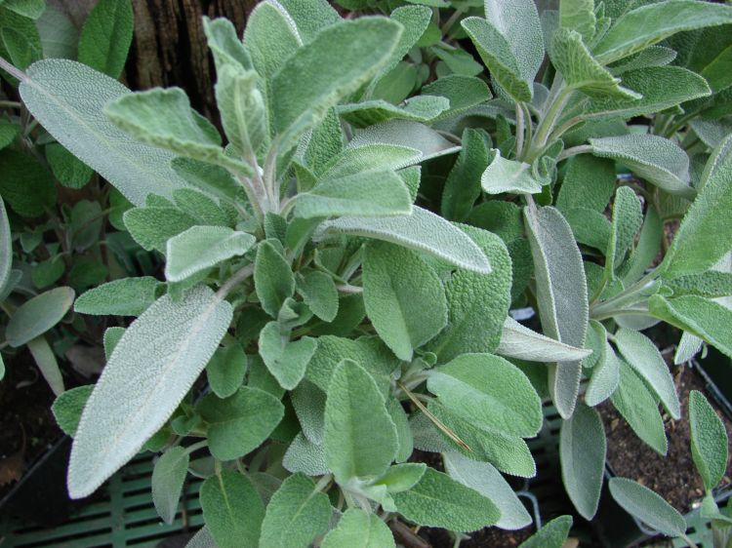
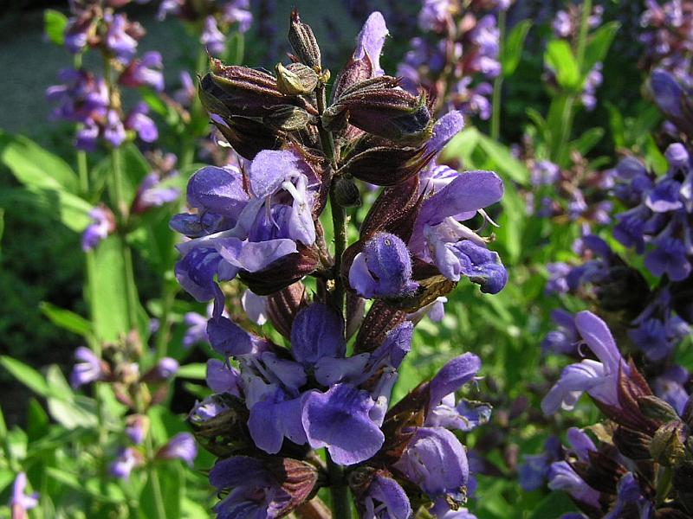
šalvěj lékařská Salvia officinalis
Používá se list šalvěje
Ke kloktání a vyplachování při zánětech sliznic v ústech a nosohltanu a při zánětech dásní
Na otlačená místa pod protézami
Na zažívací potíže s pocitem plnosti, nadýmáním, průjmy a lehčími křečemi žaludku a střev
K omezení nadměrné tvorby potu (např. při nočním pocení)
K usnadnění odstavení kojence
Pomáhá při stavech nervového a tělesného vyčerpání a při nechutenství

Slide 19
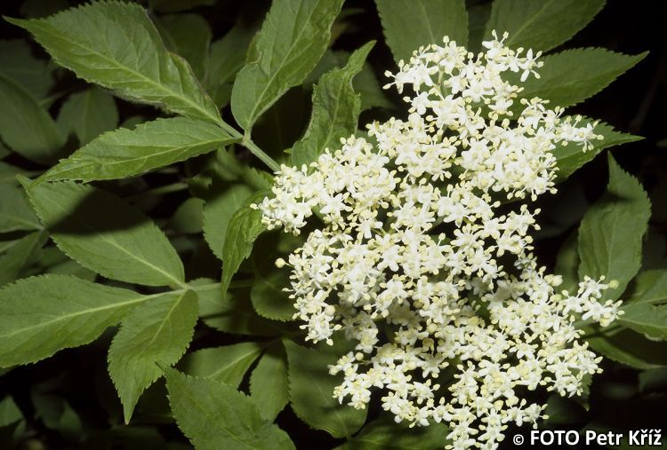
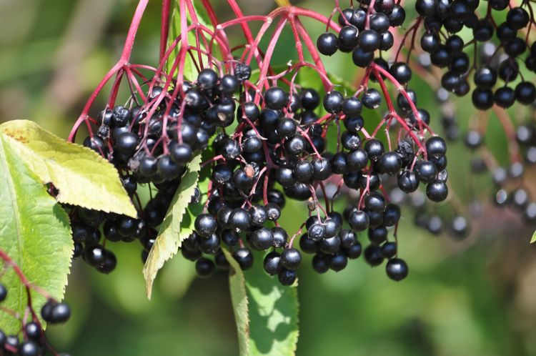
bez černý Sambucus nigra
Požívá se květ, plod, list bezu
Působí potopudně (doporučuje se při hořečnatých nemocech z nachlazení)
Močopudný, schopnost zvyšovat vyměšování hlenu z průdušek
Kloktadla, koupele
Při revmatických bolestech a bolestech nervového původu
Plody v syrovém stavu jako projímadlo (nevolnost, zvracení)
Proti zadržování vody v těle

Slide 20
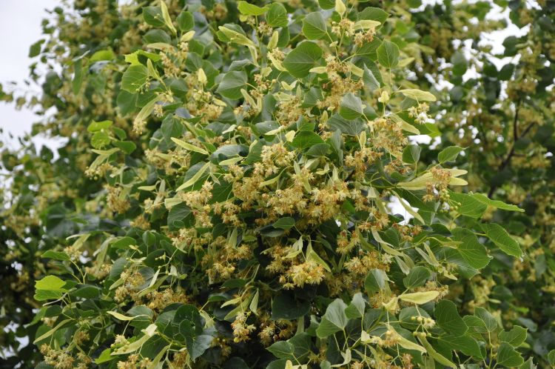
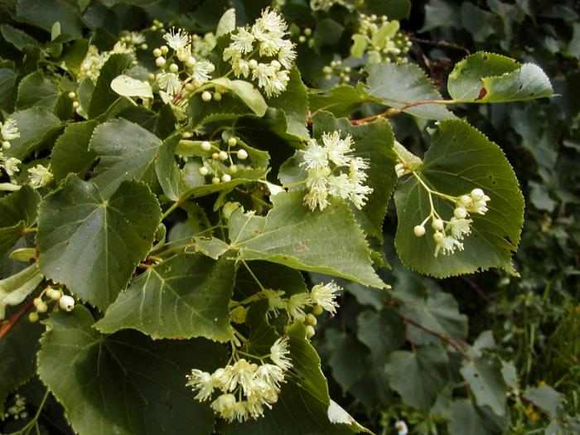
lípa malolistá Tilia cordata
Používá se květ, sušená květenství s listeny
Při nemocech z nachlazení a kašli
Potopudné účinky
Při horečnatých infekčních onemocněních
Močopudný
K uvolnění křečí
Při zánětech ženských pohlavních orgánů
Lipové dřevěné uhlí se využívá při střevních onemocněních

Slide 21
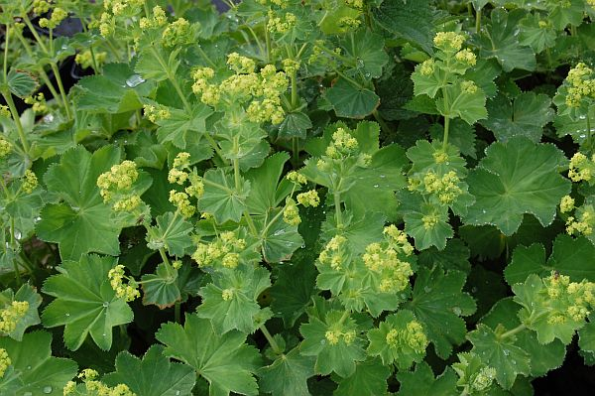
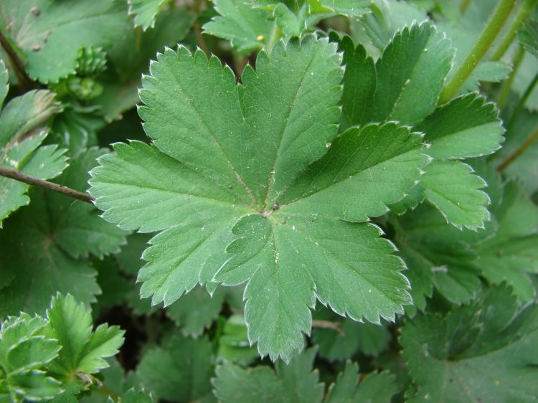
kontryhel žlutozelený Alchemilla xanthochlora
Používá se nať
K léčení „ženských potížích“
Vnitřně i zevně (sedací koupele)
Při bolestivém menstruačním krvácení, výtoku
V přechodu
Protikřečové a svíravé účinky
Při střevních katarech
Na hojení ran a proti zánětům
Na akutní a chronická průjmová onemocnění

Slide 22
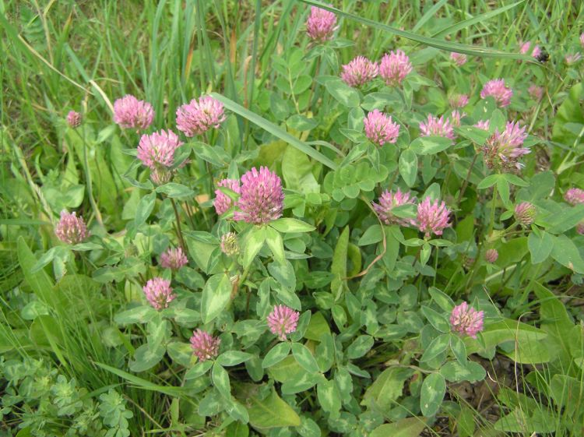
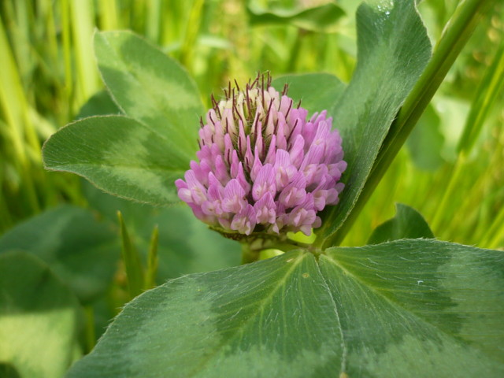
jetel luční Trifolium pratense
Používá se květ, sušené květní hlávky, čerství nadzemní část
Podáváno při černém kašli
Při chronických kožních onemocněních i bércových vředech
K léčení příušnic a katarech horních cest dýchacích
Nově z výtažků listů na ženské problémy při přechodech (návaly horka, pocení, vyčerpanost)
Alternativní hormonální léčba

Slide 23
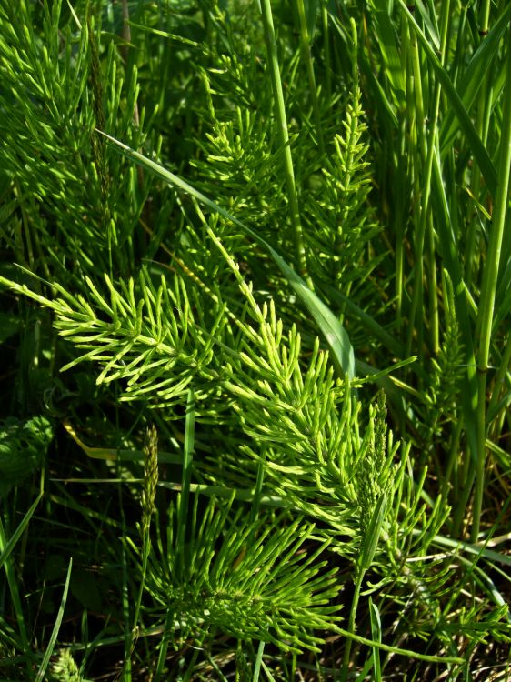
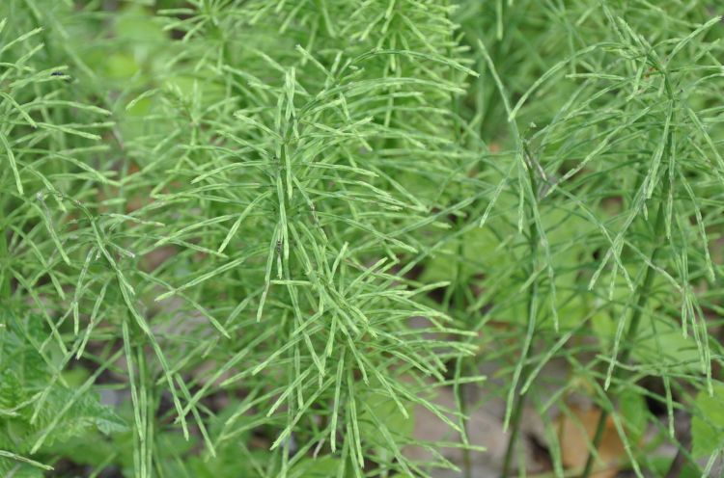
přeslička rolní Equisetum arvense
Používá se nať (sterilní výhony)
Močopudný prostředek při zánětlivých onemocněních močovodů a písku v ledvinách
Podpůrně k léčbě otoků
Na revmatické potíže
Zvýšení obranných schopností
Zastavuje krvácení – při silnější menstruaci a při krvácení z nosu
Na hojení ran
Na omrzliny
Na prokrvení
Na záněty dutin

Slide 24
ZDROJE
www.biolib.cz
Chevallier A. (2008): Rostliny léčí. – Slovart, 288 pp.
Ottovo nakladatelství (2010): Ottův průvodce přírodou – Léčivé rostliny. – Franckh-Kosmos Verlaghs-GmbH & Co.KG, 496 pp.

